Slide 1


Restez Calmes N° 3
par Lande

Slide 2
Face au comportement de vos enfants , il faut parfois restez calme ? Découvrez quelques bêtises suceptibles de trouver en rentrant chez vous ? Reconnaissons un véritable talent à nos enfants : celui d’inventer des bêtises qui ne nous auraient jamais effleurées l’esprit. Preuve, s’il en fallait, que nos minions ne manquent ni d’imagination ni de ressources.

Slide 3
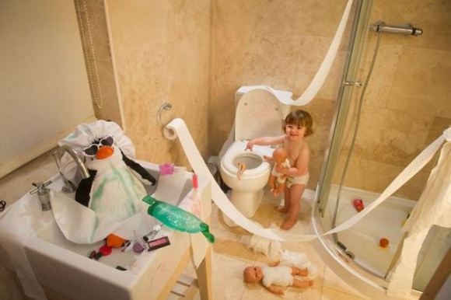

Slide 4
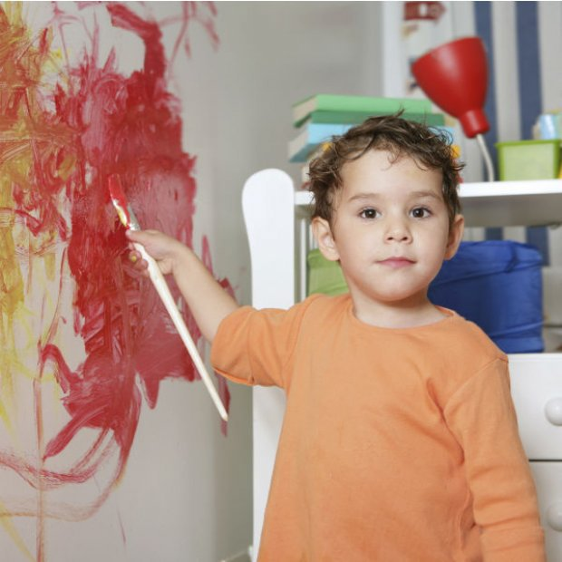

Slide 5
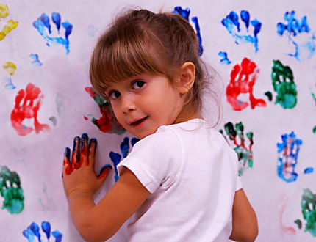

Slide 6
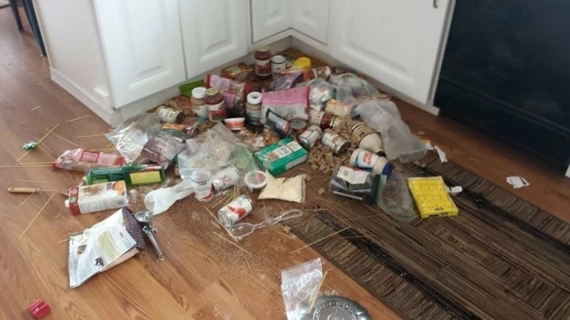

Slide 7
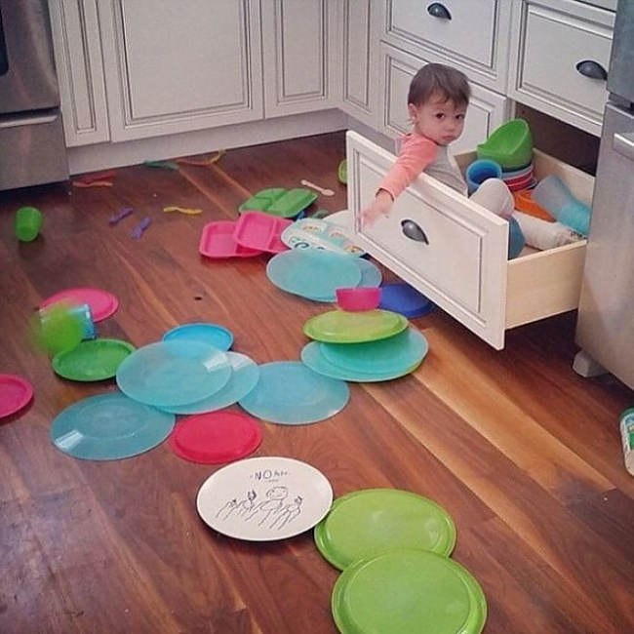

Slide 8
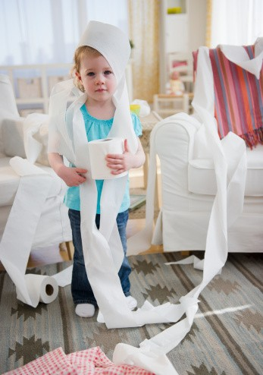

Slide 9
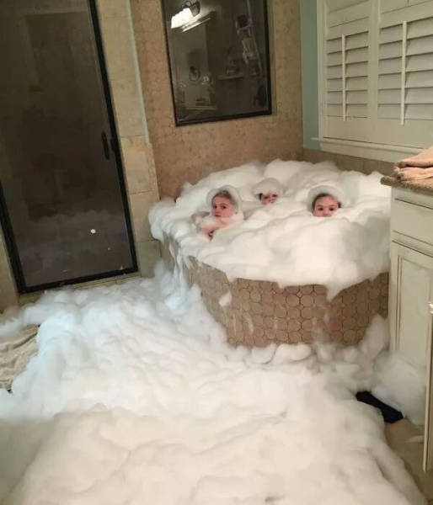

Slide 10
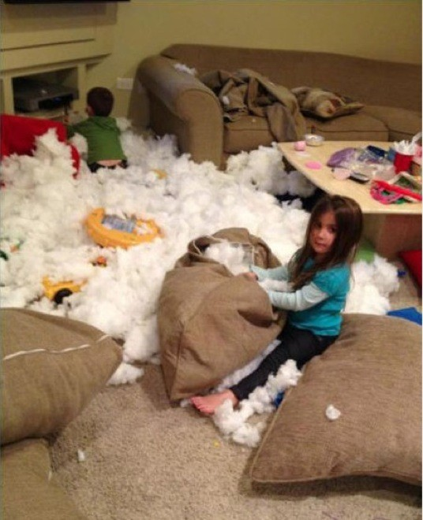

Slide 11
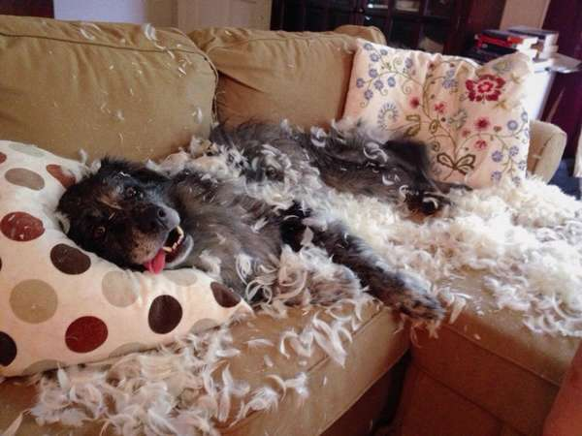

Slide 12
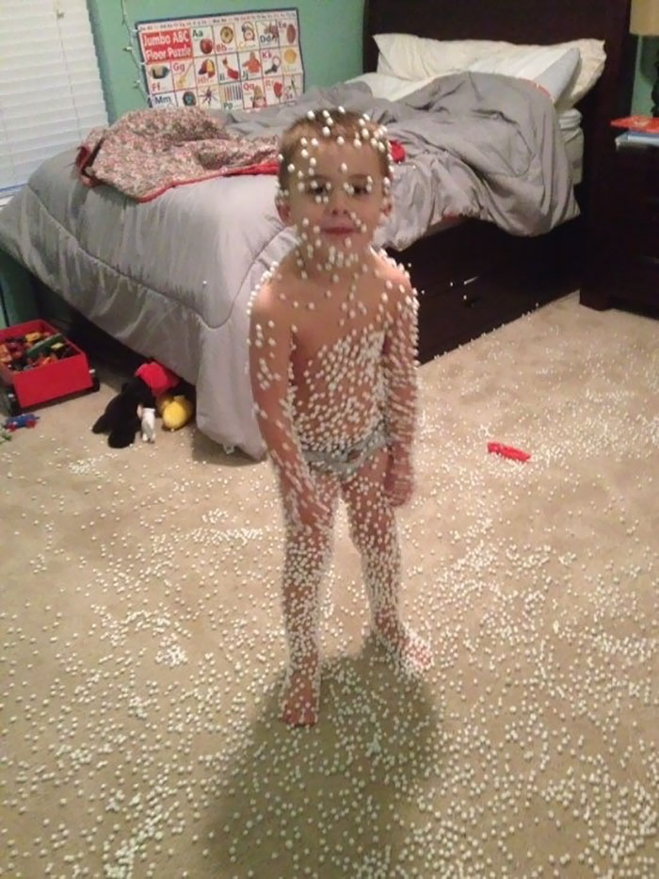

Slide 13
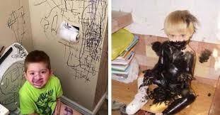

Slide 14
Restez Calmes
par Lande

